Slide 1
Química Geral - 2018/2019
Professor Valentim Nunes, Unidade Departamental de Engenharia - Secção de Química
email: valentim@ipt.pt
Gabinete: J207
Pág. Web: http://www.docentes.ipt.pt/valentim/ensino/quimica1.htm

Slide 2
O Estado Gasoso
 Substâncias que existem como gases: H₂, F₂, He, Xe..
 Os compostos iónicos não são gases em condições PTN
 Os compostos moleculares podem ser gases (CO, CO₂, NH₃, CH₄), mas a maioria são líquidos ou sólidos. Ao serem aquecidos transformam-se mais facilmente em gases, vaporizando a temperaturas baixas.

Slide 3
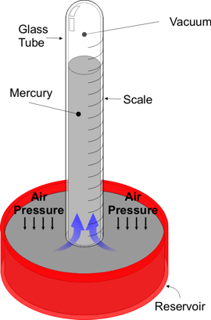

Pressão de um gás
A pressão é a força exercida por unidade de área. No Sistema Internacional a unidade é o Pascal (1 Pa = 1 N/m²)
1 atm = 760 mmHg
1 atm = 101325 Pa

Slide 4
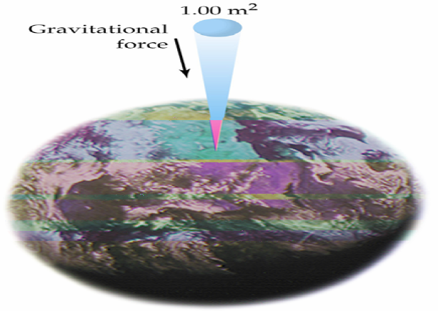
Pressão atmosférica
~32 km

Slide 5
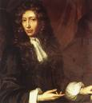
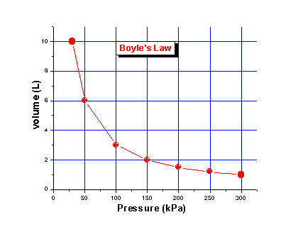
Leis dos Gases: Lei de Boyle
A pressão de uma certa quantidade de um gás, mantido a temperatura constante, é inversamente proporcional ao volume ocupado pelo gás.
P α 1/V

Slide 6
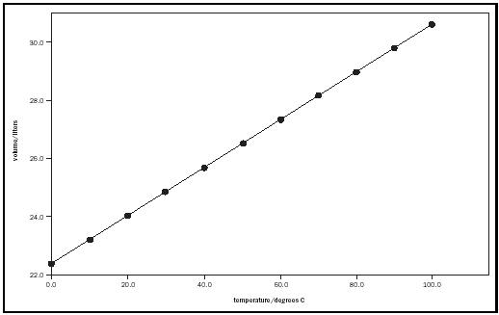
Leis dos Gases: Lei de Charles e Gay-Lussac
A pressão constante, o volume ocupado por um gás é directamente proporcional à temperatura: V α T
A volume constante, a pressão é directamente proporcional à temperatura: p α T.
Volume/L
Temperatura/ºC

Slide 7
Escala de Temperatura absoluta
Lord Kelvin
V
p₁
p₂
p₃
- 273.15 ºC
0 ºC
t/ºC
T/K = t/ºC + 273.15

Slide 8
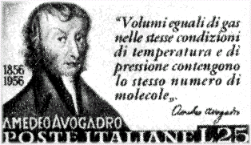
Leis dos Gases: Lei de Avogadro
À mesma temperatura e pressão, o volume ocupado por um gás é directamente proporcional ao número de moles: V α n.

Slide 9
Equação dos Gases Perfeitos
R = 8.314 J.K⁻¹.mol⁻¹
R = 0.0821 atm.L.K⁻¹.mol⁻¹
Qual o volume ocupado por um mole de gás perfeito em condições PTP?
pV = nRT ⇔ V = nRT/p
V = (1 mol × 0.082 atm.L.mol⁻¹.K⁻¹ × 273.15 K)/ 1 atm
V ≈ 22.414 L

Slide 10
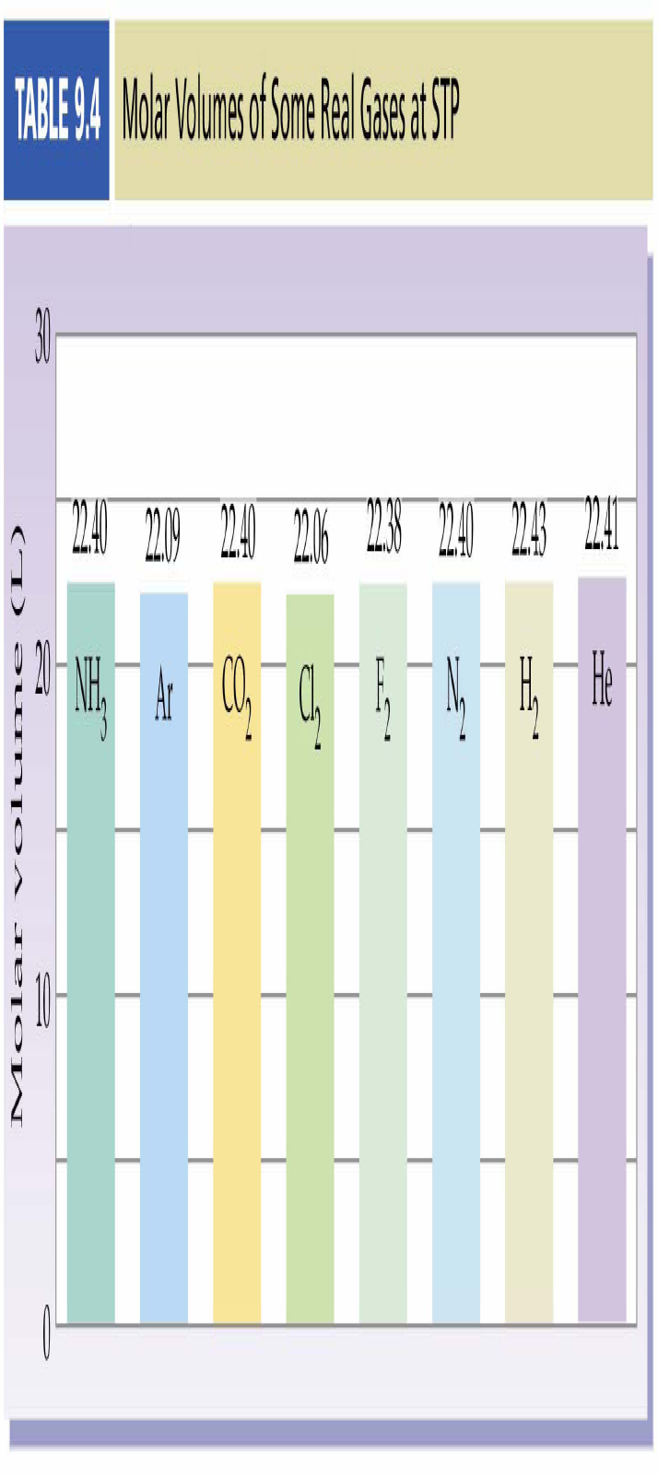
Volumes molares de alguns gases a PTP

Slide 11
Cálculos de Densidade
Rearranjando a equação dos gases perfeitos (ou gases ideais) obtemos:
Calcular a densidade do brometo de hidrogénio (HBr) gasoso, em gramas por litro, a 733 mmHg e 46 ºC.
ρ = (0.964 atm × 80.9 g.mol⁻¹) / (0.0821 atm.L.mol⁻¹.K⁻¹ × 319.15 K)
ρ ≈ 2.98 g/L

Slide 12
Estequiometria envolvendo gases
A azida de sódio (NaN₃) é utilizada nos airbag de automóveis. Calcular o volume de azoto que se liberta quando reagem 60 g de azida a 21 ºC e quando a pressão é 823 mmHg. A reacção é:
2 NaN₃(s) → 2 Na(s) + 3 N₂(g)
n _{azida} = 60 g/65 g.mol⁻¹ ≈ 0.92 mol
n _{azoto} = (3 mol azoto/ 2 mol azida) × 0.92 mol azida ≈ 1.38 mol de azoto
V _{azoto} = (1.38 mol × 0.082 atm.L.mol⁻¹.K⁻¹ × 294.15 K)/(823/760) atm
V _{azoto} ≈ 30.8 L

Slide 13
Lei de Dalton das pressões parciais
A pressão total de uma mistura de gases é a soma das pressões que cada gás exerceria se ocupasse sozinho o mesmo volume.

Slide 14

Aplicando a Lei de Dalton
P_{O2} ≈ 0.2 atm → valor “óptimo” para o nosso organismo!
Ar contém aproximadamente 20% em oxigénio.
Em profundidade, por exº, quando P = 2 atm:
Utiliza-se hélio para diluir o oxigénio!

Slide 15
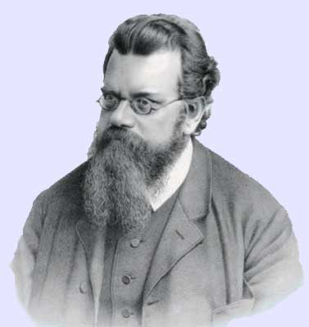
Teoria Cinética de Gases
As leis ajudam a compreender o comportamento macroscópico dos gases, mas não explicam o que acontece à escala molecular!
Moléculas percorrem grandes distâncias, sem interacções.
Ocupam volume desprezável.
Não existem forças atractivas nem repulsivas.
Efectuam apenas colisões elásticas.
E _{cinética} = ½ mv² α T
Ludwig Boltzmann

Slide 16
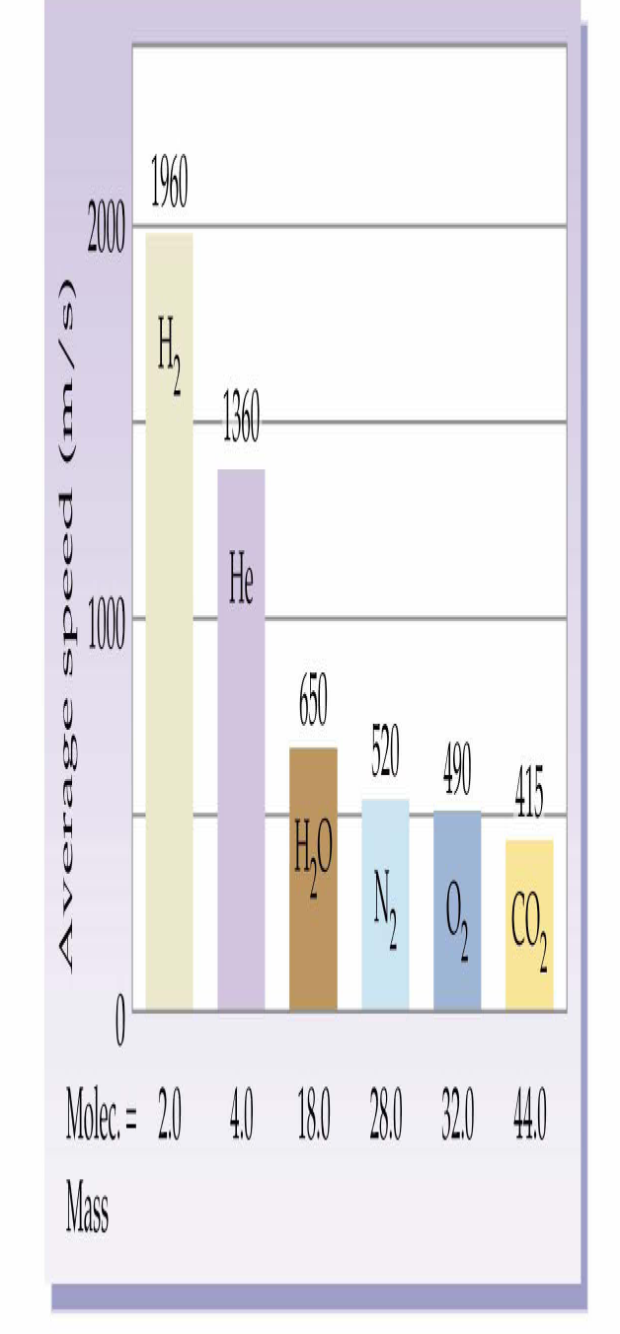
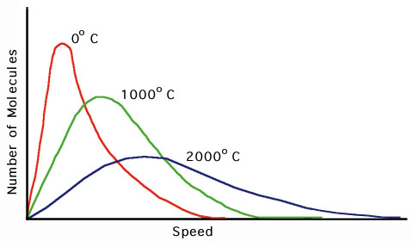
Velocidades moleculares

Slide 17
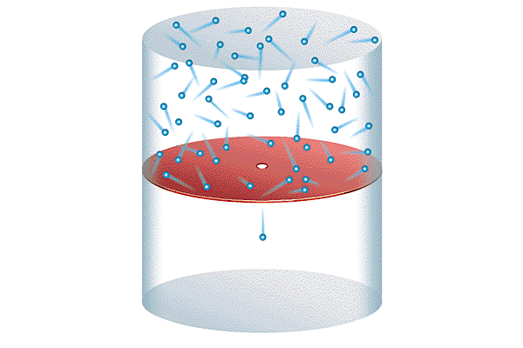
Lei de Graham da efusão
A efusão consiste na passagem de moléculas de um gás através de um orifício à escala molecular.
Qual o factor de separação entre o uranio-238 e uranio-235, necessário ao enriquecimento do urânio, a partir do hexafluoreto de urânio, UF₆ (g)?
S = (238+6×19/(235+6×19))^{1/2} ≈ 1.004

Slide 18
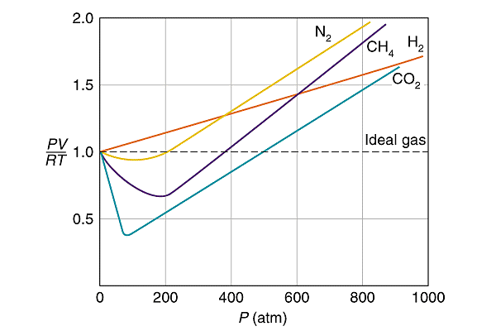
Desvios ao gás perfeito

Slide 19
Equação de van der Waals
A existência de forças intermoleculares permite a condensação de gases em líquidos ou sólidos.

Slide 20

Recomendações Finais
Utilizem estes “slides” em conjuntos com as vossa notas da lição!
Complementem o vosso estudo com a leitura do Capítulo 5 do Chang (R.Chang, Química, 11ª ed., McGraw-Hill, Lisboa, 2013)
Resolvam os exercícios da 3ª série!
Boa semana!

